Slide 1
第九节—物态变化
选择性内容

Slide 2
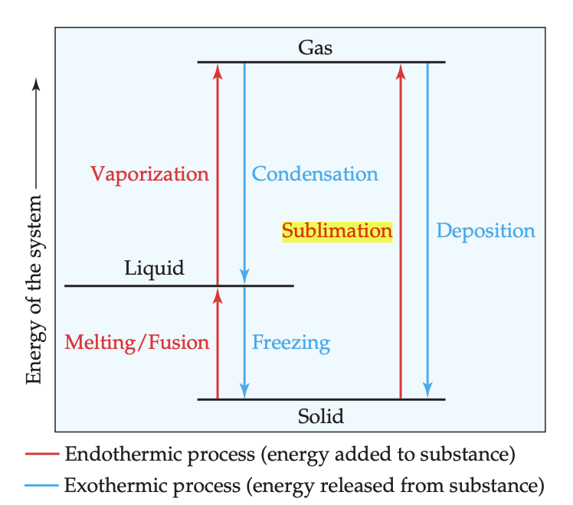
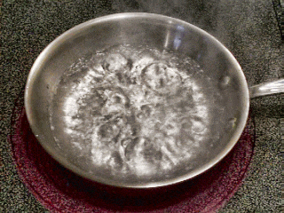
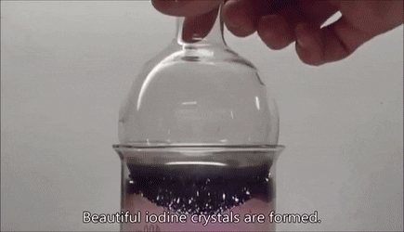
物质的状态—state of matter
常见物态有三种——固体，液体，气体
六种物态变化
熔化，气化，和升华为吸热
凝固，液化，和凝华为放热

Slide 3
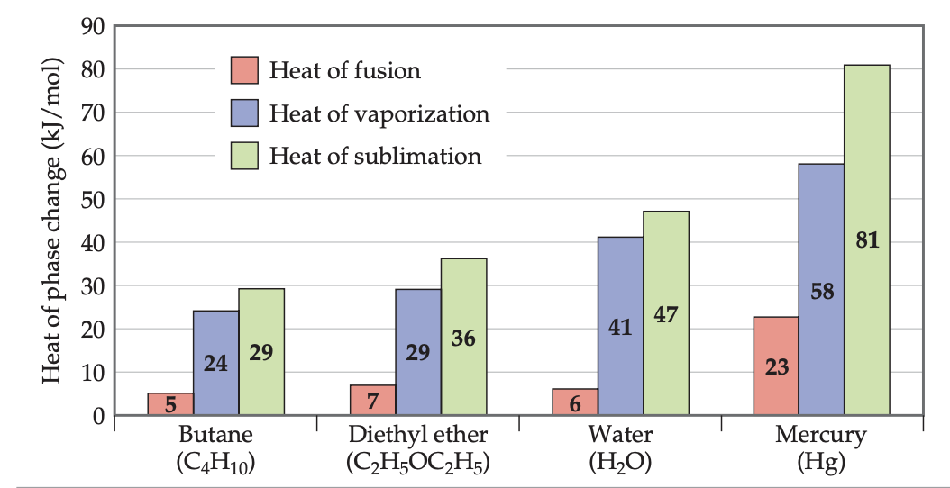
能量变化
熔化热(Heat of fusion)—一摩尔物质熔化吸收的热量，用$∆H_{fus}$表示
气化热(Heat of vaporization)—一摩尔物质气化吸收的热量，用$∆H_{vap}$表示
升华热(Heat of sublimation)—一摩尔物质升华吸收的热量，用$∆H_{sub}$表示
分子间作用力越强，以上能量越大

Slide 4
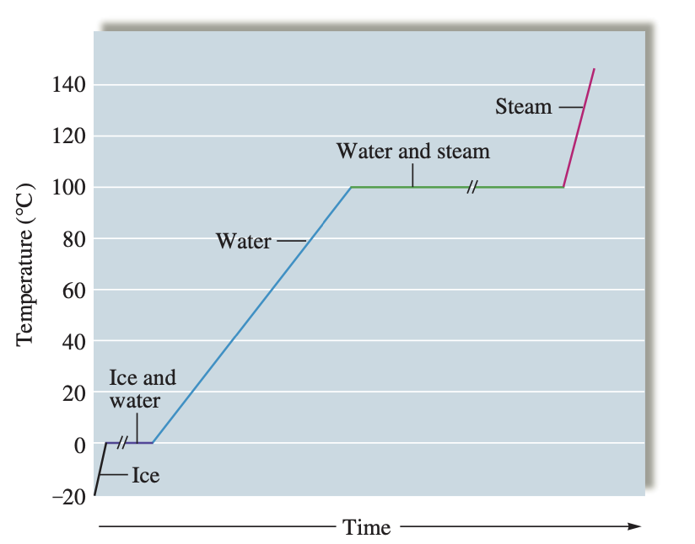
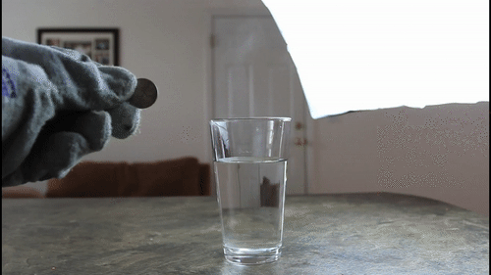
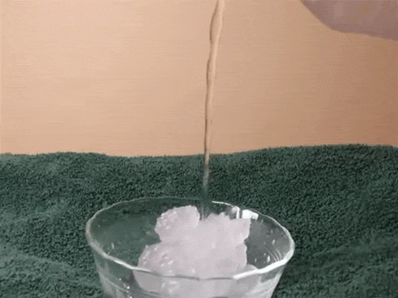
加热曲线——heating curve
描述物质加热过程中温度随时间变化的曲线
加热—物质分子运动速度加快—平均动能增加—温度上升
在熔点与沸点处—全部热量用于拉大分子间距离完成物态变化—温度不变
过热（superheating）—温度高于沸点但不沸腾
过冷（supercooling）—温度低于熔点但不凝固
过热现象
过冷现象

Slide 5
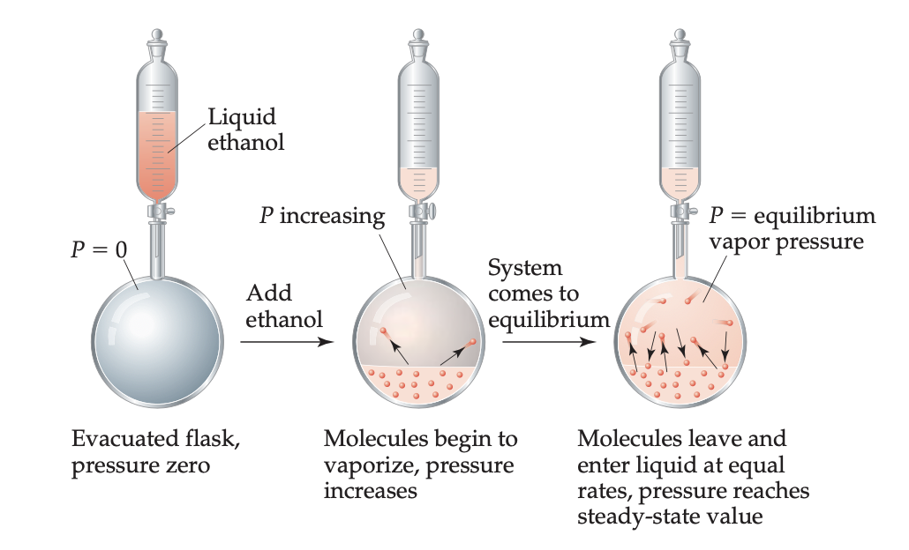
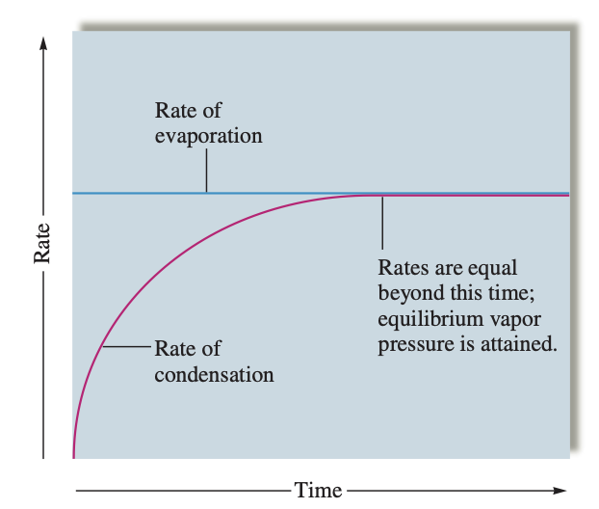
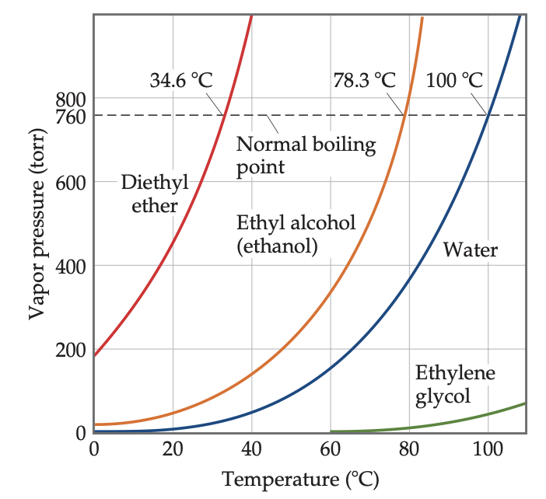
蒸汽压与沸点
在任何时刻，液体的气化与其蒸气的液化同时进行
气化和液化速率相等时—动态平衡——饱和蒸气压
高蒸汽压—强挥发性（volatility）
分子间作用力越强—蒸汽压越小
饱和蒸汽压等于外界压强—液体沸腾

Slide 6
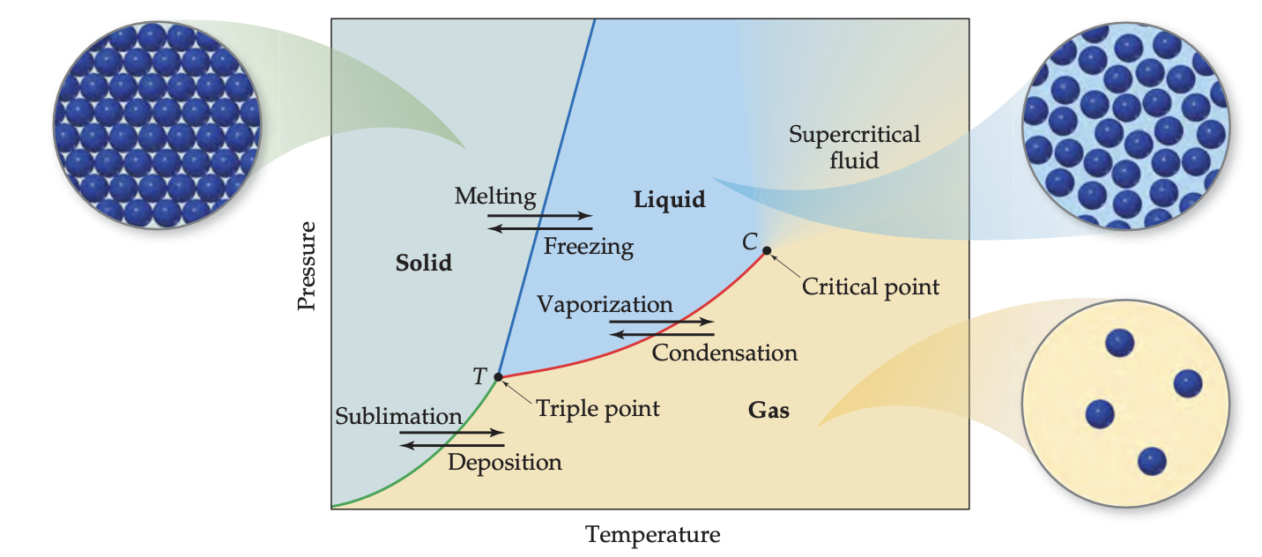
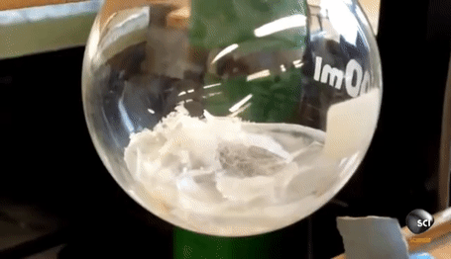
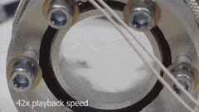
相图—phase diagram
将具有汽、液、固三态的物质的状态曲线画在一个以压力P为纵坐标温度T为横坐标的坐标图
不同压力下，物质的熔点，沸点，和升华点可能不同
三相点（triple point）—三相共存，相互平衡的状态
临界点（critical point）—对应临界压力和临界温度
超临界流体（supercritical fluid）—同时具有气液的特点
环己烷的三相平衡
超临界二氧化碳

Slide 7
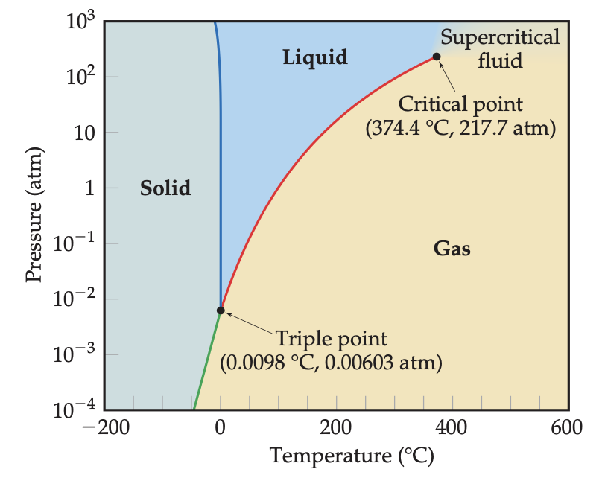
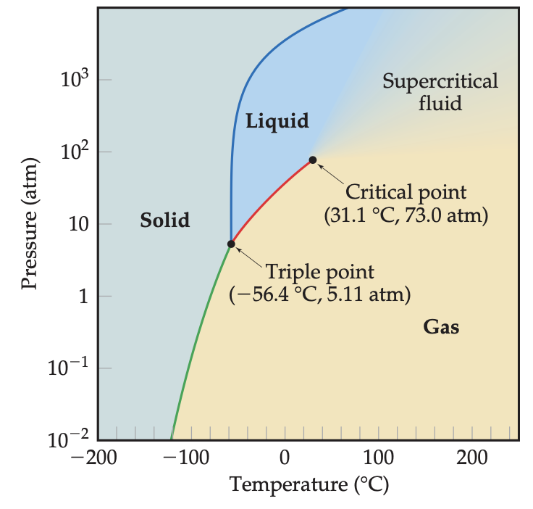
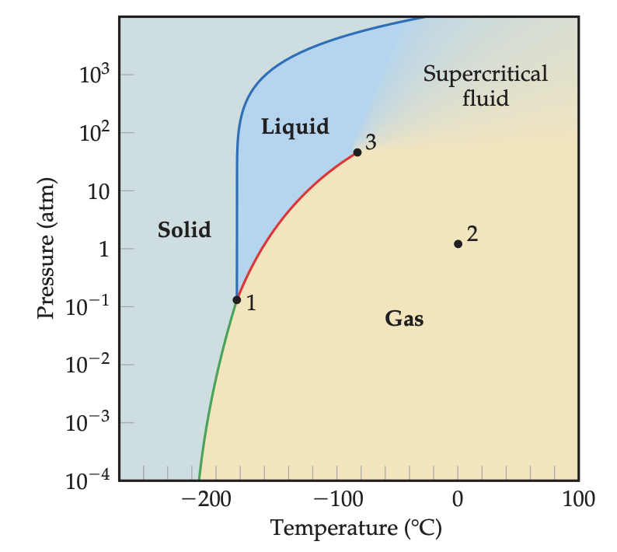
水，二氧化碳与甲烷的相图
二氧化碳
甲烷
水

